Slide 1



Slide 2













Châu Á có bao nhiêu phần diện tích là núi và cao nguyên?
$$\frac{3}{4}$$
$$\frac{1}{2}$$
$$\frac{1}{4}$$
$$\frac{1}{5}$$

Slide 3
Châu Âu có địa hình gì là chủ yếu?
Cao nguyên
Núi đồi
Đồng bằng
Sa mạc

Slide 4
Hoang mạc lớn nhất thế giới có tên là gì?
Xa-van
Gô-bi
Xa – ha – ra
Sy-ri-a

Slide 5
Đỉnh núi nào cao nhất thế giới?
Ê-vơ-rét
An-pơ
Phan-xi-păng
Côn Sơn

Slide 6





Slide 7



Slide 8

1. Tìm hiểu đặc điểm tự nhiên châu Mỹ

Slide 9


• Đọc thông tin và quan sát hình 5, em hãy nêu một số đặc điểm tự nhiên của châu Mỹ.
• Chỉ trên quả địa cầu hệ thống núi Coóc-đi-e (Cordillera) và dãy An-đét (Andes); đồng bằng Trung Tâm và đồng bằng A-ma-dôn (Amazon).

Slide 10


Đặc điểm tự nhiên của châu Mỹ:
+ Có ba khu vực địa hình rõ rệt: núi cao, đồng bằng, núi thấp và cao nguyên. Trong đó có hệ thống núi Coóc-đi-e và dãy An-đét cao, đồ sộ trên thế giới.
+ Đồng bằng A-ma-dôn là đồng bằng rộng và bằng phẳng nhất thế giới.
+ Có đủ các đới khí hậu.
开头

Slide 11
+ Mạng lưới sông, hồ ở đây khá phát triển. Hai hệ thống sông Mi-xi-xi-pi và A-ma-dôn lớn bậc nhất thế giới.
+ Đây là châu lục có nhiều cảnh thiên nhiên khác nhau. Trong đó, nổi bật là rừng nhiệt đới A-ma-dôn lớn nhất thế giới.
开头

Slide 12
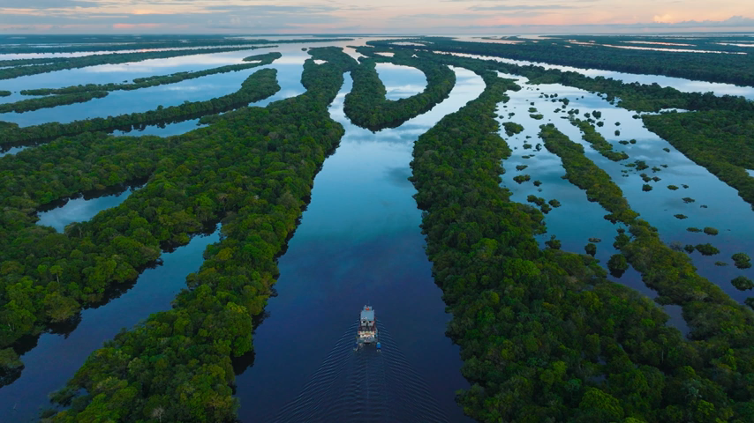

Slide 13
2. Tìm hiểu đặc điểm tự nhiên châu Đại Dương

Slide 14
• Đọc thông tin và quan sát hình 6, em hãy nêu một số đặc điểm tự nhiên của châu Đại Dương.
• Chỉ trên quả địa cầu dãy Trường Sơn Ô-xtrây-li-a (Australia).

Slide 15
开头
Đặc điểm tự nhiên của châu Đại Dương:
+ Châu Đại Dương gồm lục địa Ô-xtrây-li-a, các đảo, quần đảo ở vùng trung tâm và tây nam Thái Bình Dương.
+ Lục địa Ô-xtrây-li-a bao gồm ba khu vực địa hình chính: núi, cao nguyên, vùng đất thấp
+ Có khí hậu khô hơn là chủ yếu.

Slide 16
+ Châu lục này có ít sông, hồ. Phần lớn diện tích lục địa là hoang mạc và xa-van.
+ Sinh vật có nhiều loài độc đáo như: thủ có túi, thú mỏ vịt, đà điều....
+ Phần lớn các đảo, quần đảo có khí hậu nóng ẩm, có rừng rậm hoặc rừng dừa bao phủ.
开头

Slide 17
3. Tìm hiểu đặc điểm tự nhiên châu Nam Cực

Slide 18
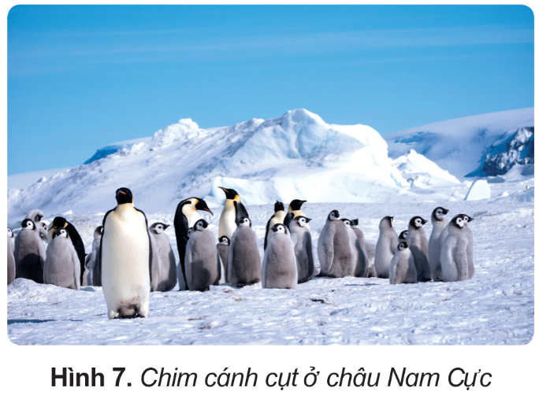
Đọc thông tin và quan sát hình 7, em hãy nêu một số đặc điểm tự nhiên của châu Nam Cực.

Slide 19
- Đặc điểm tựu nhiên của châu Nam Cực:
+ Đại bộ phận lãnh thổ bị băng bao phủ, tạo thành các cao nguyên băng khổng lồ.
+ Đây là châu lục lạnh nhất thế giới, quanh năm nhiệt độ dưới 0°C.
+ Thực vật ở châu lục này rất nghèo nàn, chỉ có rêu và địa y mọc ở các ốc đảo vào mùa hạ.
+ Động vật tiêu biểu nhất nơi đây là chim cánh cụt.
开头

Slide 20


Slide 21
4. Vị trí địa lý và một số đặc điểm của các đại dương

Slide 22
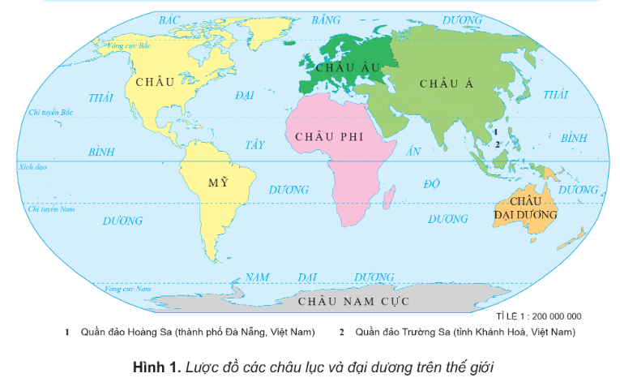
Dựa vào quả địa cầu, hình 1 và bảng 1, em hãy:
• Chỉ vị trí địa lí của các đại dương trên hình 1 hoặc quả địa cầu.
• Cho biết mỗi đại dương tiếp giáp với châu lục và đại dương nào.
• So sánh diện tích, độ sâu trung bình của các đại dương.

Slide 23
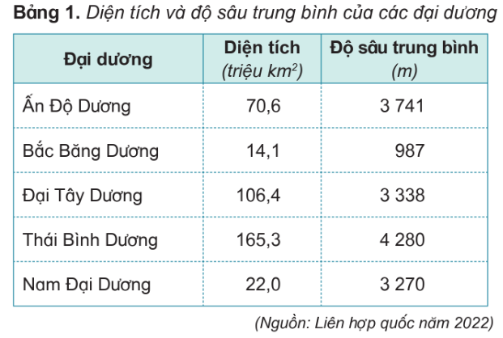

Slide 24
Ấn Độ Dương tiếp giáp với Thái Bình Dương, Đại Tây Dương, châu Á, châu Phi, châu Đại Dương, châu Nam Cực.
Bắc Băng Dương tiếp giáp với Thái Bình Dương, Đại Tây Dương, châu Mỹ, châu Âu, Châu Á.
Đại Tây Dương tiếp giáp với Thái Bình Dương, Ấn Độ Dương, Bắc Băng Dương, Châu Mỹ, châu Âu, châu Phi, châu Nam Cực
Thái Bình Dương tiếp giáp với Bắc Băng Dương, Ấn Độ Dương, Đại Tây Dương, Châu Mỹ, châu Nam Cực, châu Á, châu Đại Dương.
Nam Đại Dương tiếp giáp với Thái Bình Dương, Đại Tây Dương, Ấn Độ Dương.

Slide 25
Các đại dương khác nhau về diện tích và độ sâu trung bình.
Trong đó, dại dương có diện tích lớn nhất và độ sâu trung bình sâu nhất là Thái Bình Dương.
Đại Dương có diện tích nhỏ nhất và độ sâu trung bình nông nhất là Bắc Băng Dương.

Slide 26


Slide 27






Câu 1: Tên đại dương nằm ở phía đông châu Á và phía tây châu Mỹ là gì?
Thái Bình Dương
Ấn Độ Dương
Nam Đại Dương
Bắc Băng Dương
Notes:
GV BẤM VÀO ĐÁP ÁN ĐÚNG → ĐÚNG
GV BẤM VÀO ĐÁP ÁN SAI → SAI

Slide 28




Câu 2: Đại dương nào có diện tích nhỏ nhất?
Bắc Băng Dương
Nam Đại Dương
Ấn Độ Dương
Thái Bình Dương
Notes:
GV BẤM VÀO ĐÁP ÁN ĐÚNG → ĐÚNG
GV BẤM VÀO ĐÁP ÁN SAI → SAI

Slide 29




Câu 3: Tên đại dương nằm ở phía đông châu Mỹ và phía tây châu Âu là gì?
Thái Bình Dương.
Nam Đại Dương
Ấn Độ Dương
Đại Tây Dương
Notes:
GV BẤM VÀO ĐÁP ÁN ĐÚNG → ĐÚNG
GV BẤM VÀO ĐÁP ÁN SAI → SAI

Slide 30
Câu 4: Đại dương nào bao quanh toàn bộ châu lục được xem “lạnh nhất” Trái Đất?
Nam Đại Dương
Ấn Độ Dương
Bắc Băng Dương
Đại Tây Dương
Notes:
GV BẤM VÀO ĐÁP ÁN ĐÚNG → ĐÚNG
GV BẤM VÀO ĐÁP ÁN SAI → SAI

Slide 31
Câu 5: Đại dương nào có độ sâu trung bình lớn nhất?
Bắc Băng Dương
Thái Bình Dương
Ấn Độ Dương
Nam Đại Dương
Notes:
GV BẤM VÀO ĐÁP ÁN ĐÚNG → ĐÚNG
GV BẤM VÀO ĐÁP ÁN SAI → SAI

Slide 32


DẶN DÒ
...............
...............
...............

Slide 33

Tạm biệt Hẹn gặp lại!

